Slide 1
AI智能客服系统使用指南

Slide 2
01
用户如何操作系统进行对话
02
系统管理与维护
content
目录

Slide 3
用户如何操作系统进行对话
01

Slide 4
发起对话：进入AI客服界面
多渠道访问
个性化入口
即时响应
随时随地
用户可以通过网站、APP或社交媒体轻松访问AI客服。
提供个性化的访问入口，满足不同用户需求。
AI客服能够迅速响应用户请求，提高服务效率。
无论何时何地，用户都能快速获得所需支持。
便捷高效
技术支持
广泛适用
用户友好
简化了用户的求助流程，提升了用户体验。
背后有强大的技术支撑，确保服务稳定可靠。
适用于各种场景，满足多样化需求。
界面友好，操作简单，易于上手使用。

Slide 5
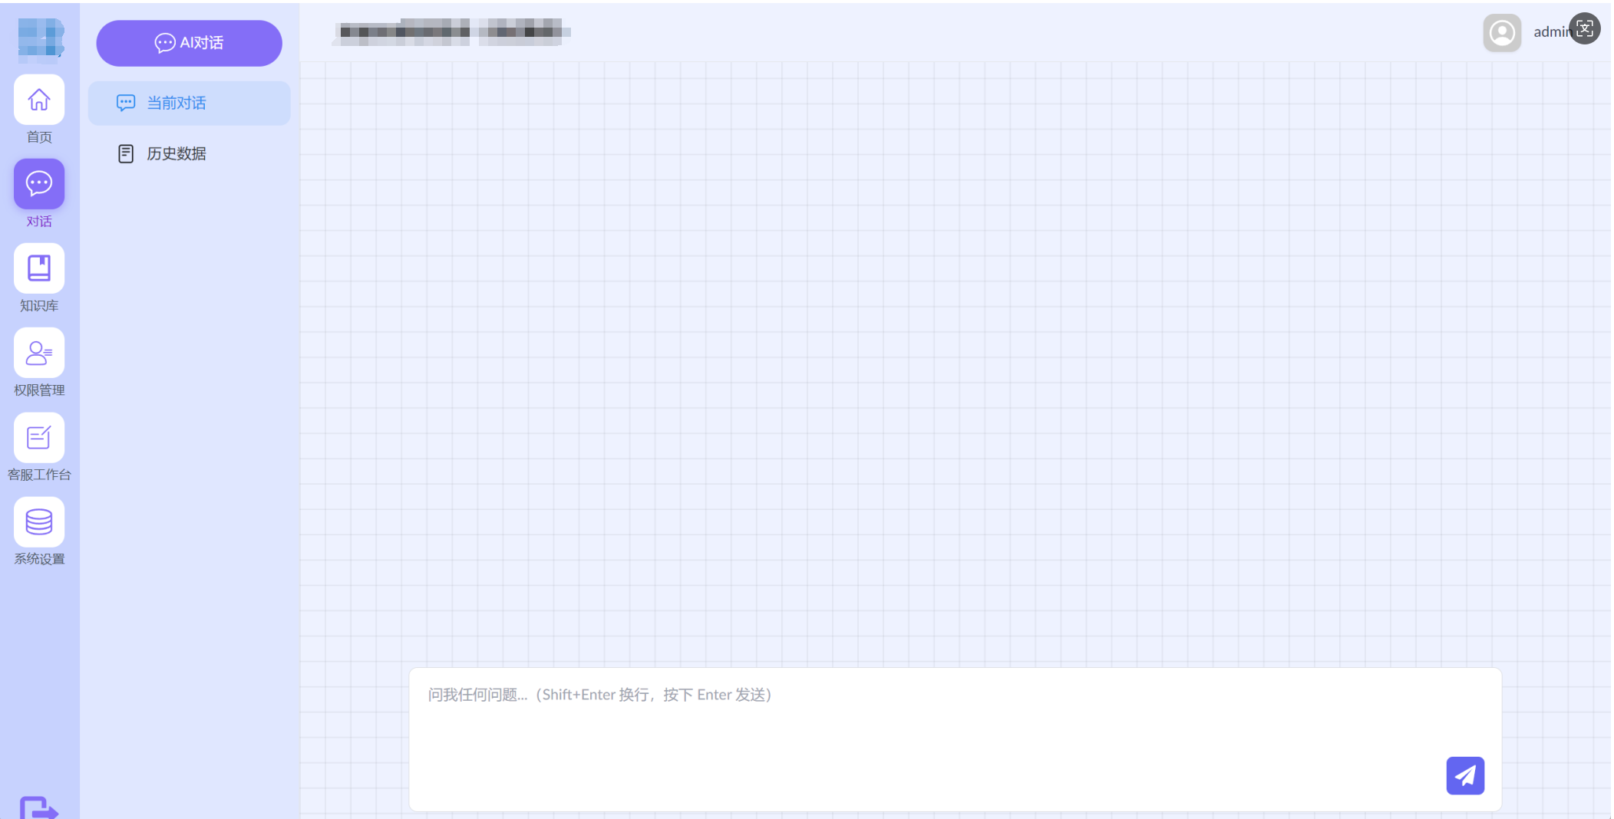
对话界面演示

Slide 6
多轮对话支持：维持上下文连续性
上下文记忆
情境理解
AI客服系统能记住对话历史，理解用户需求的背景，提供连贯的回复。
通过分析对话流程，AI能识别用户意图的变化，适时调整回答策略，保持对话流畅。
持续互动
支持多轮问答，即使话题转换，也能迅速捕捉新信息，确保每次回应都精准到位。

Slide 7
获取帮助：转接人工客服
识别需求
一键转接
信息传递
反馈循环
当AI无法解答复杂问题时，系统自动识别并提供转接选项。
用户只需点击或说出关键词，即可无缝转至人工客服。
转接过程中，对话历史自动发送给客服，确保无缝对接。
客服解决问题后，反馈结果优化AI学习，提升未来服务。

Slide 8
02
系统管理与维护

Slide 9
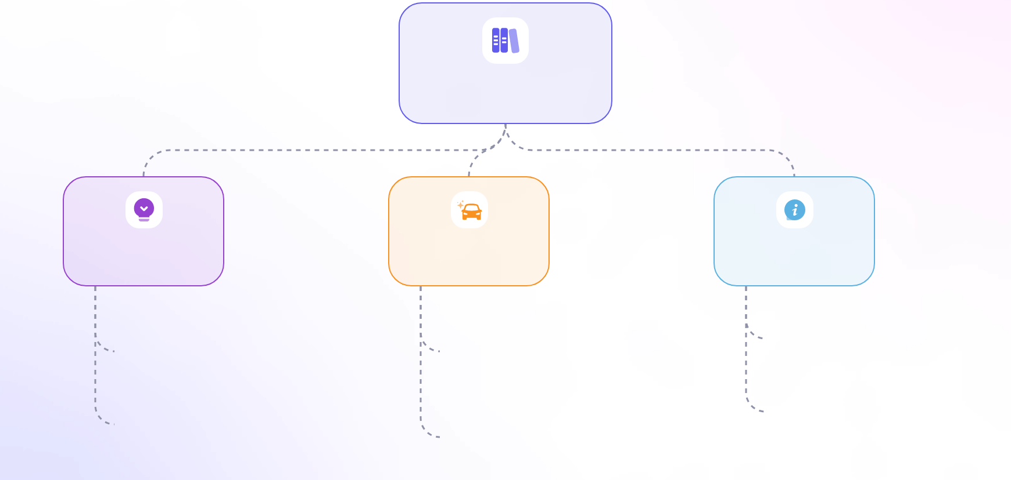
用户和权限管理
用户管理与权限
账号管理
权限分配
权限审核
管理员可轻松创建和删除用户账号，确保每位员工拥有专属访问权限。
根据角色分配不同层级的访问权限，如查看、编辑或管理。
定期审核用户列表和权限，防止未授权访问。
维护系统稳定性和数据安全，确保所有操作都在受控范围内进行。
在员工离职时及时移除账号以保障系统安全。
实现精细化控制操作范围，确保每个角色只能执行其职责范围内的操作。

Slide 10
定期更新内容与知识库
更新产品信息
服务条款更新
及时同步新产品特性，确保AI客服提供最新服务资讯。
定期检查并更新服务条款，保障用户权益，增强信任感。
提高回答准确性
策略调整
分析常见问题，优化算法，减少误解，提升用户体验。
基于用户反馈，调整知识库结构，确保信息检索高效准确。

Slide 11
THANKS

